Slide 1
#Entreprises
(Re)Découvrez le Fond Social Européen (FSE),
LA SOLUTION pour cofinancer vos projets de formation !
Emilia MORINAY – Responsable développement des partenariats institutionnels
Laurent ZLOTKOWSKI – Délégué régional IDF

Slide 2
Le FSE, qu’est-ce que c’est ?
Pourquoi profiter de cette opportunité ?
Etes-vous éligibles?
Passez à l’action ! Participer aux Afdas Zoom régionaux
Nous répondons à vos questions

Slide 3
Financez vos projets de formation 2022 avec le FSE
Le FSE qu’est-ce que c’est ?
Le Fonds Social Européen investit dans les citoyens européens et dans leurs compétences qu’ils soient travailleurs ou demandeurs d’emploi, jeunes ou âgés.
En France, le FSE finance les projets au niveau national ou local des entreprises portant des projets au bénéfice des personnes les plus exposées à des difficultés d’insertion professionnelles et sociales.
La programmation 2021/2027 met l’accent sur trois priorités centrales: l’emploi, la cohésion et les compétences.

Slide 4
Financez vos projets de formation 2022 avec le FSE
Pourquoi profiter de cette opportunité ?
Mutations
Economiques
Technologiques
Commerciales
Organisationnelles
Juridiques
Ecologiques
Nombreuses sont les transformations qui s’opèrent dans vos secteurs et impactent les emplois et les compétences de vos salariés ainsi que l’organisation de leur travail.
La fin de la mutualisation des fonds de la formation pour les entreprises de plus de 50 salariés avec la loi "Avenir professionnel" du 5 septembre 2018 a mis un coup de frein à un certain nombre de projets de formation

Slide 5
Financez vos projets de formation 2022 avec le FSE
Pourquoi profiter de cette opportunité ?
Vous avez un projet de formation d’envergure en vue d’une transformation de votre entreprise afin de relever les défis d’aujourd’hui et de demain ?
Grâce à cette subvention FSE, vous augmentez votre capacité de financement des formations afin de développer les compétences de vos salariés, de sécuriser leur emploi et d'améliorer leur employabilité dans un contexte de fortes mutations accentués par la crise sanitaire

Slide 6
Financez vos projets de formation 2022 avec le FSE
Pourquoi profiter de cette opportunité ?
Le FSE, complément de financement aux dispositifs habituels
Vous êtes une entreprise de plus de 50 salariés (priorité aux entreprises de 50 à 249 salariés)
Tous les secteurs sont concernés !
FSE
Entreprise
Versement volontaire
Entreprise
Conventionnel
(uniquement pour les entreprises de 50 à 249 salariés)
50% des coûts pédagogiques
50% des salaires
50% des coûts pédagogiques
50% des salaires
50% des coûts pédagogiques
Notes:
L’Afdas prend en charge sur des fonds mutualisés les coûts pédagogiques et les frais annexes :
Pour les coûts pédagogiques, le barème horaire s’applique, entre 9,15 et 15 € selon la typologie de formation et le niveau de diplôme ou de plafond pour la VAE ou le Cléa.
Le remboursement des frais annexes est soumis conditions (+50 km, inexistence de formation équivalente à proximité) et est encadré par des plafonds définis par le Conseil d’administration de l’Afdas.
La rémunération et les charges sociales légales et conventionnelles des salariés lors de leur formation peut être prise en charge si elle est prévue dans l’accord de branche.
La prise en charge globale des coûts pédagogiques, frais annexes et rémunération s’effectue dans la limite d’un plafond de 3 000 € sur les fonds de l’alternance ou de 9 000 € dans le cadre du Plan de relance.
Pour être éligible au financement dans la limite de 9 000 €, la formation doit correspondre à l’une des 3 priorités du plan de relance :
La transition écologique :
Afin de faire de la France la 1ère grande économie décarbonée européenne en atteignant la neutralité carbone en 2050, la décarbonation implique des transformations lourdes qui nécessitent l’acquisition de nouvelles compétences pour les salariés et de nouvelles approches organisationnelles pour les entreprises.
il s’agit des formations d’adaptation et de développement des compétences dans un contexte de mutations énergétiques et écologiques impliquant des transformations organisationnelles
La souveraineté économique et de l'indépendance technologique :
Elle présuppose des industries tournées vers les technologies d’avenir, adaptées aux technologies du numérique et donc engagées dans le développement, l’adaptation des compétences de leurs salariés.
il s’agit des formations d’adaptation et de développement des compétences dans un contexte de relocalisation, de digitalisation ou d’indépendance technologique
La relance sociale et territoriale :
Dans un impératif de justice sociale (égalité d’accès à la formation pour les actifs) et de sécurisation des parcours professionnels, les formations devront viser des secteurs impactés par un contexte de mutations économiques. »
il s’agit des formations visant la sécurisation des parcours professionnels dans les secteurs impactés par des mutations économiques / technologiques
Important : le financement de la ProA s’effectue en dehors des plafonds individuels du plan de développement des compétences, la ProA est donc un levier d’investissement dans les compétences et constitue une source d’optimisation du financement des projets de formation
Si question barèmes FA
Pour bénéficier du remboursement des frais de déplacement, d’hébergement et de repas, les conditions suivantes doivent être réunies :
la formation est éloignée d'au moins 50 km de l'entreprise
la formation n’a pas d’équivalent à proximité
les frais du salarié à la charge de l’employeur ont été remboursés au salarié
les frais occasionnés constituent une dépense inhabituelle
Attention : En aucun cas, le remboursement accordé par l’Afdas ne peut être supérieur au montant des frais réels.
Frais de transport : 0,456 e / km
Frais de repas et d'hébergement :
20 fois le minimum garant (soit 75,20 € depuis le 1er janvier 2022)
Pour les formations d’une durée supérieure à 3 mois ou modulaires et les parcours de formation composés de plusieurs sessions, la prise en charge des frais de transport est limitée à 1 aller-retour par trimestre (ou par module ou session) sur une période maximale de 12 mois.
Pour les salariés exerçant en Outre-Mer ou pour les stages se déroulant à l’étranger, une participation aux frais peut être accordée sur étude.

Slide 7
Financez vos projets de formation 2022 avec le FSE
Exemple de parcours
Accompagnement sur les mutations technologiques et organisationnelles liées à la diversification des activités d’une entreprise de la presse :
Formation des salariés de la rédaction sur la culture digitale, la production multicanal / multi-supports
Formation des salariés de la régie publicitaire sur la relation clients pour développer les compétences vente / conseil multi-supports
Formation des managers sur l’accompagnement au changement dans le cadre de cette transformation des métiers

Slide 8
Financez vos projets de formation 2022 avec le FSE
Etes-vous éligible ? Les bonnes questions à se poser !
Contexte économiques difficile ayant un impact sur la conservation des emplois.
Baisse des subventions ou marchés publics.
Changements dans la réglementation ou les normes du secteur d’activité.
Intensification de la concurrence qui nécessite l’investissement dans de nouvelles compétences.
Mutations impactant les emplois et les compétences.
1.
Le contexte de votre entreprise est …
Les moins formés (pas de formation dans les 3 dernières années)
En emplois précaires (contrat de moins de 6 mois)
Besoin de se reconvertir au regard des fortes transformations sur leur poste
Faiblement qualifiés (niveau bac et infra bac)
Femmes
Travailleurs handicapés
Seniors (45 ans et plus)
2.
La situation de vos salariés à former est …
Qualifiantes et diplômantes
Pour la sécurisation de l'emploi des salariés formés (emplois précaires, métier fragilisé)
Pour la transformation des compétences au regard des transitions de la branche / de l’entreprise
Pour la reconversion (salariés dont le métier est fragilisé)
Transversale favorisant les passerelles entre les métiers ou les secteurs (soft skills*)
3.
Votre projet de formation est …
Logique de parcours à respecter (durée 30-50h)
* Modularisation acceptée que pour les formations transversales

Slide 9
Financez vos projets de formation 2022 avec le FSE
Passez à l’action !
Prochaine étape :
Participez à l’Afdas Zoom FSE
La situation de votre salarié?
Formation
Projet de Formation
Demande sur portail adhérent
Le besoin de compétence?
Le contexte de votre entreprise?
Situation de l’entreprise
Finalisation du projet
Le projet peut-il être financé ?
Afdas Zoom
Afdas Connect
Niveau de qualification
Entreprise de plus de 50 salariés
Oui
Oui
Oui
Oui
Notes:
En synthèse et pour passer à l’action
Vous devez d’abord vérifier si le salarié est éligible au regard de la nature de son contrat de travail et de son niveau d’étude.
Ensuite, il faut s’assurer de la convergence entre l’entreprise et le salarié autour du projet de reconversion et de promotion.
Puis identifier une certification ou vérifier si la certification choisie est inscrite dans la liste de l’accord de branche étendue. Il est important de vérifier si elle est toujours active au RNCP.
Une fois la certification choisie, il faut choisir l’organisme de formation parmi les centres habilités à dispenser la formation visant la certification puis vérifier que la durée du parcours et la durée de la formation répondent aux conditions prévues dans l’accord de branche.
Estimez ensuite le niveau de prise en charge du projet.
Et enfin complétez le CERFA et transmettez votre demande à l’Afdas à parti du portail adhérent.

Slide 10
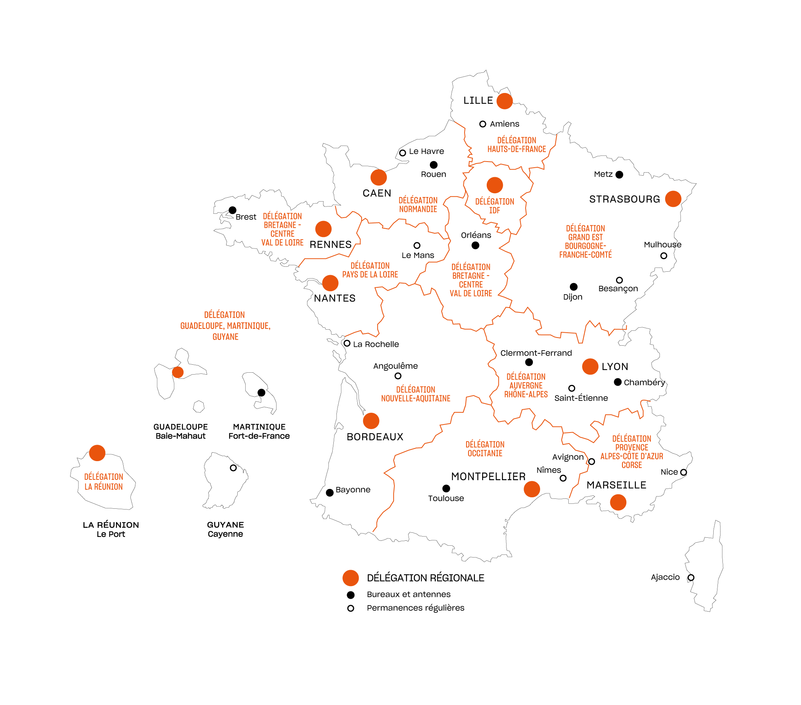
Nos conseillers vous accompagnent pour :
Vérifier la faisabilité du projet
Identifier la certification adaptée
Sécuriser la mise en œuvre en vous aidant au choix de la formation tuteur
Effectuer les démarches administratives
Votre délégation Afdas
plus que jamais à vos côtés !
Afdas Connect, Afdas Zoom…
Tous les mois, nos conseillers vous proposent
des rendez-vous individuels ou des réunions thématiques !
Consultez l’agenda de votre délégation en région
et inscrivez-vous dès maintenant.
Une seule adresse !
www.afdas.com/events
Notes:
Partout en France, dans chaque région, nos conseillers sont à votre écoute pour vous accompagner.
Avec eux
Vérifiez la faisabilité du projet au regard des critères que nous avons détaillés
Identifiez la certification adaptée à votre besoin parmi la liste de certification de votre accord de branche étendu
Sécurisez la mise en œuvre en vous aidant au choix de la formation tuteur
Bénéficiez d’un accompagnement pour effectuer les démarches administratives.
2 possibilités pour rencontrer un conseiller :
Afdas zoom = participez à un atelier collectif, en échangeant avec un conseil et d’autres entreprises, pas à pas pour concrétiser vos projets
Afdas connect = prenez RDV individuel avec un conseiller pour être accompagner dans la mise en œuvre de votre projet.
La demande de prise en charge est à adresser dans les 5 jours qui suivent le démarrage de l’avenant.
La gestion de cette demande est 100% dématérialisée sur portail Adhérent :
Saisir la demande de prise en charge
Joindre le CERFA, le calendrier, le programme, la convention de formation.
L’Afdas instruit votre demande et règle directement le centre de formation.
Pour vous aider, téléchargez le guide sur la ProA et le guide utilisateurs

Slide 11
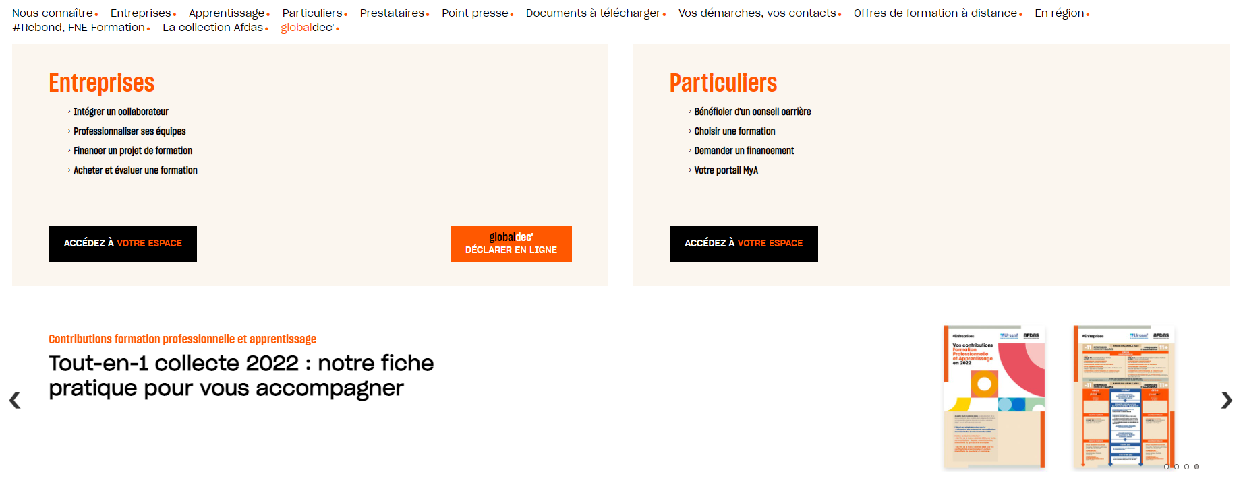
Restons connectés
Consultez notre
site internet
Abonnez-vous
à notre newsletter
Suivez-nous
sur les réseaux sociaux

Slide 12
Merci

